Slide 1

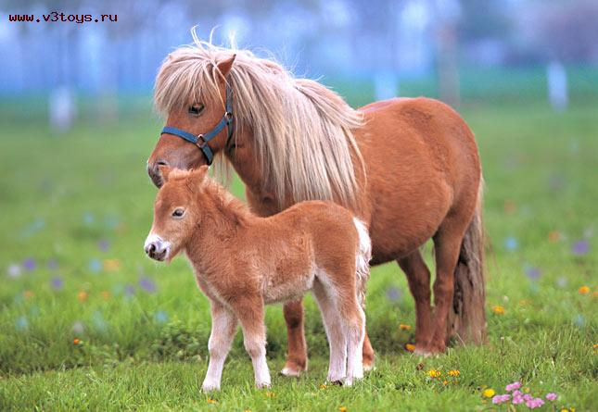
Отгадай!
я
я

Slide 2
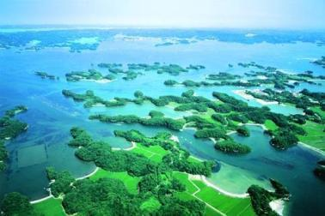
Страна
восходящего солнца

Slide 3
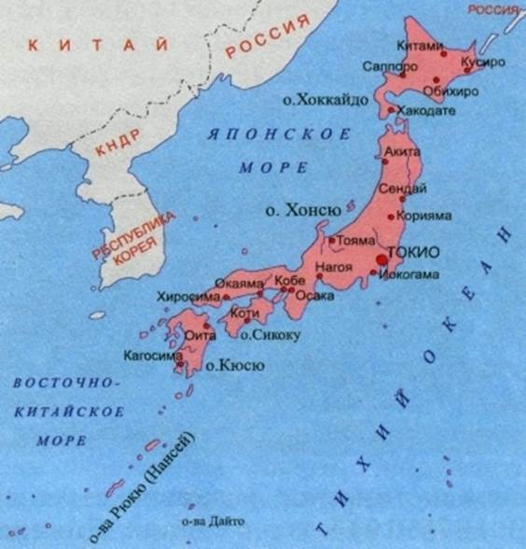
Япония
Вы знаете, что каждое утро солнце встает на востоке, с востока начинается новый день. Значит, чем восточнее расположена страна, тем раньше в ней начинается утро. Получается так, что солнце раньше всех восходит именно в этой стране, открывая каждый новый день, поэтому ее назвали Страной восходящего солнца.
Она небольшая по площади, находится на островах .

Slide 4
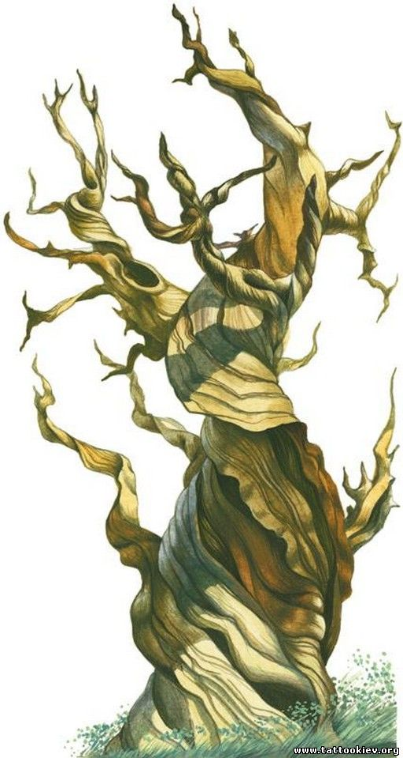
Особенности климата
Япония — страна, которая находится на островах, ее со всех сторон омывает Тихий океан, поэтому там всегда царит ветреная погода. От постоянных ветров большинство деревьев в Японии вырастают приземистыми, низкими, с причудливо закрученными стволами.

Slide 5
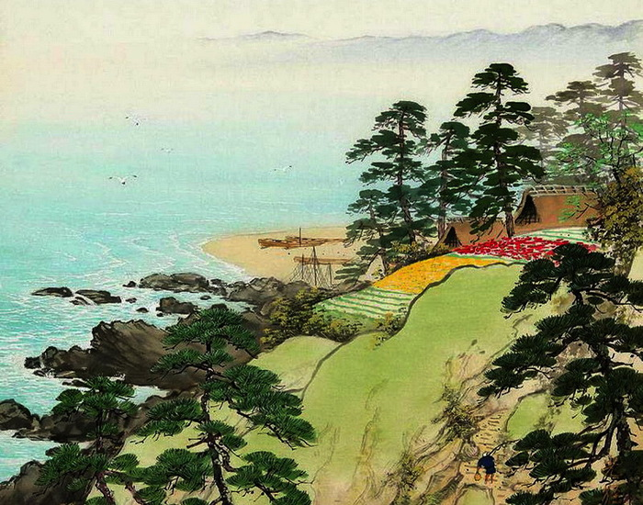
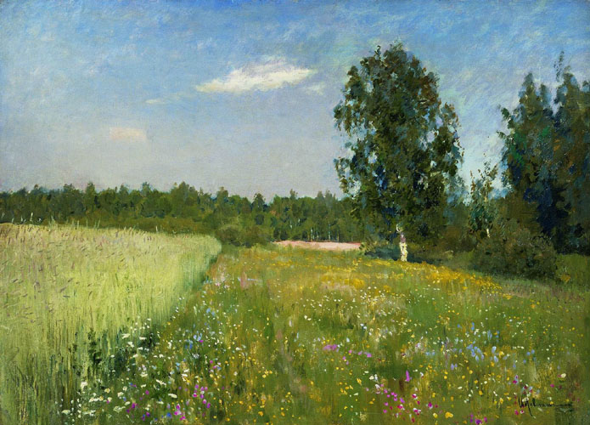
Сравнивая картины русских художников и японских, всегда можно определить, какую из них нарисовал русский мастер, а какую — японский.

Slide 6
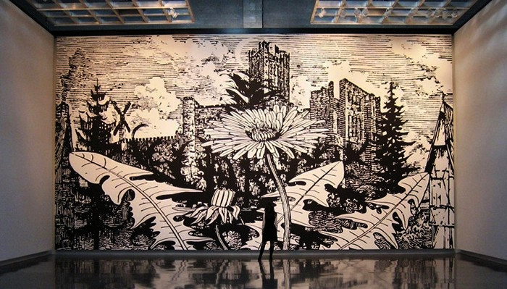
Монохромность
Оказывается, что в японской живописи издавна большую роль играет линия и распространены картины, в которых присутствует небольшое количество цветов. Можно даже часто видеть картины японских мастеров, которые носят название «монохромные».
Монохромность — использование в рисунке только одного цвета, но часто — разных его оттенков.

Slide 7
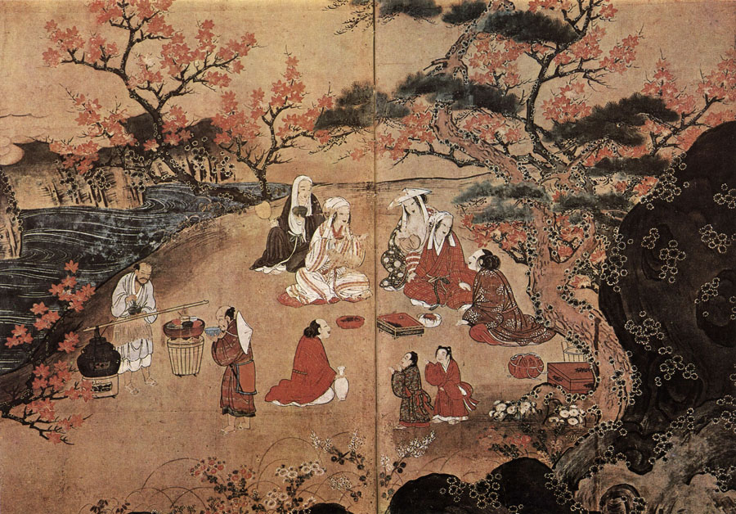
Японские пейзажи
Пейзажи японцев мало похожи на настоящие, они больше являются декоративным направлением в живописи. Но все-таки в картинах японских мастеров чувствуется любование природой. Даже названия картин говорят об этом например «Любование кленами на горе Такао».

Slide 8
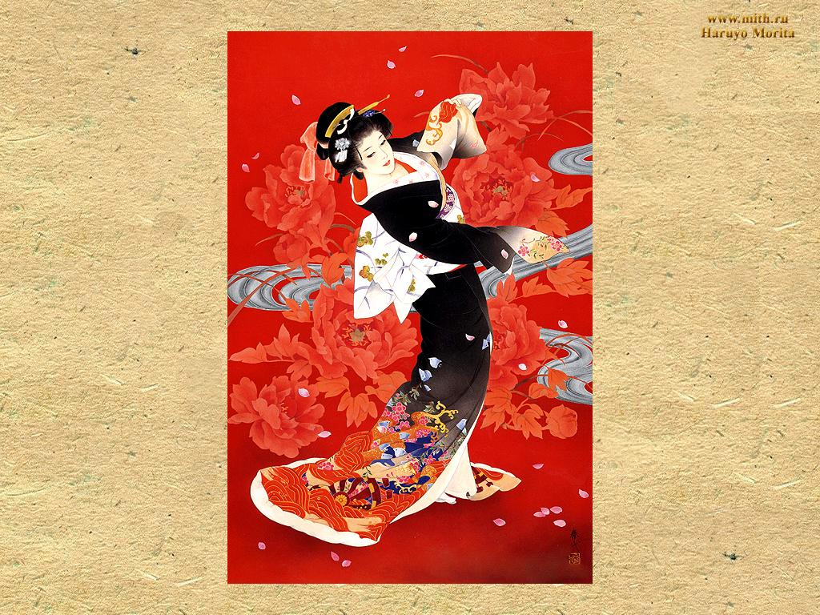
Особенности национальной одежды
Национальная одежда японок – кимоно.
Кимоно- состоит из просторного цветного халата и широкого пояса, который завязывается на спине бантом.
У кимоно широкие рукава. К национальным особенностям древнего одеяния японцев относится и обувь, которую раньше делали на деревянной подошве и с кожаными ремешками. При ходьбе такие туфли громко стучали, поэтому получили название «стукалки».

Slide 9
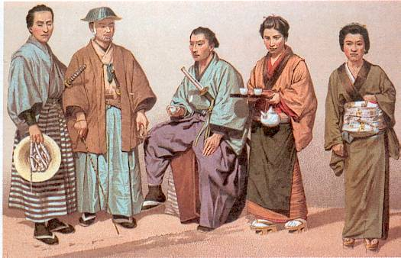

Slide 10
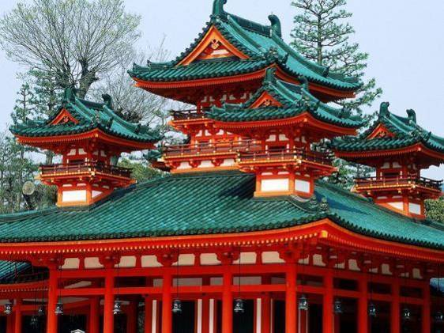
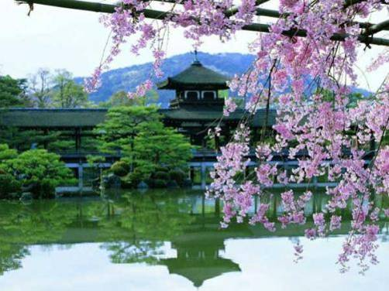

Slide 11
Тема. Каждый народ художник.
Страна восходящего солнца.

Slide 12


Slide 13
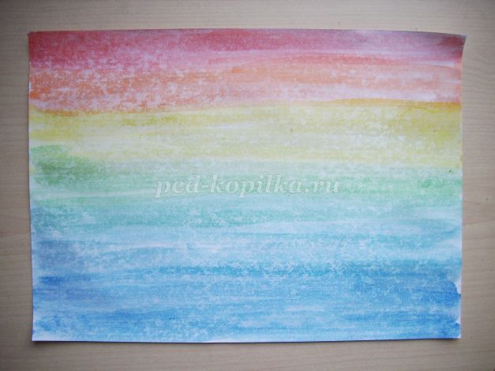

Slide 14
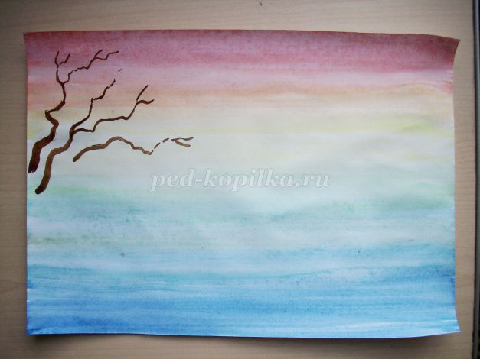

Slide 15


Slide 16
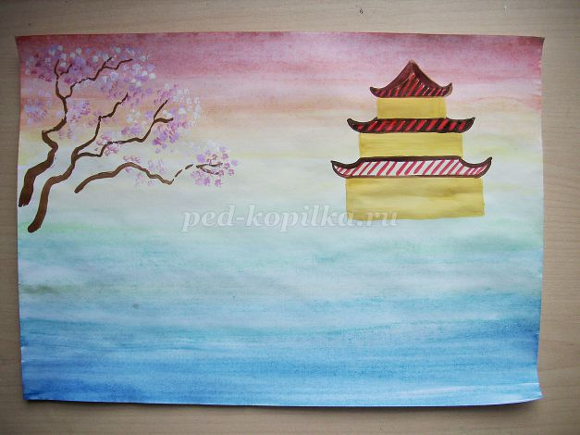

Slide 17
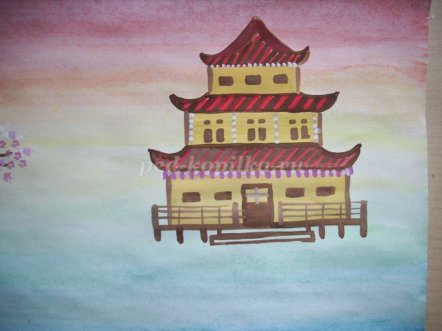

Slide 18


Slide 19
